Slide 1
Van systeemdiagram naar dynamisch model, op weg naar eigentijds onderwijs
WND 2023
Dorrith Pennink
d.h.m.pennink@hva.nl

Slide 2
Inhoud
Pluk de Data: systeemdenken & modelleren in onderbouw-natuurkundelessen
Systeemdenken & modelleren op de lerarenopleiding
Niet alfa, bèta of gamma, maar sigma

Slide 3

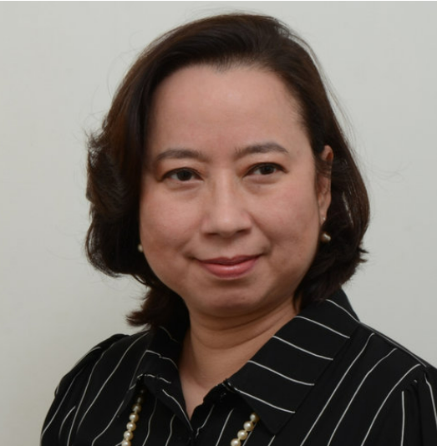
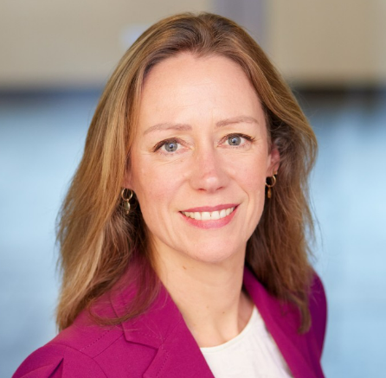
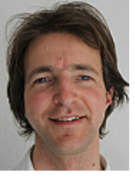
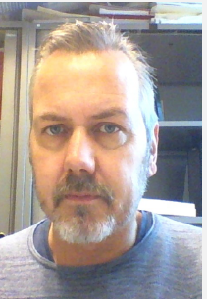
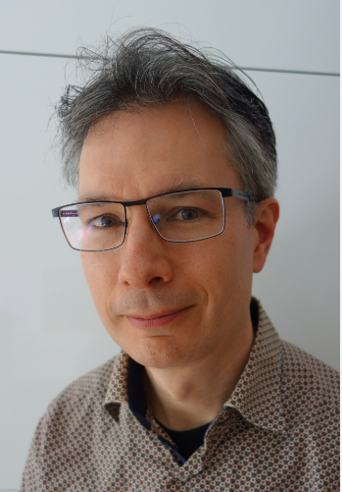
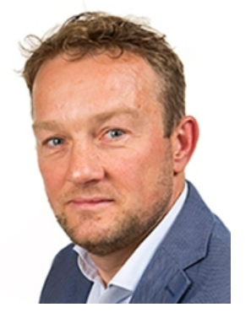
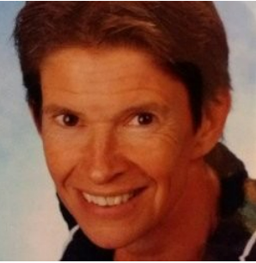
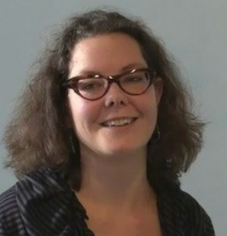

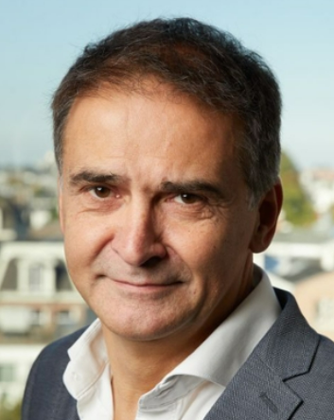
Pluk de data!
Disciplinaire Problemen Oplossen met Computational Thinking in het Voortgezet Onderwijs
Sharon Calor (Wi)
projectleider
Marjolein van Dekken (Gs)
Martijn Koek (Ne)
Marco Kragten (Bio)
Anders Bouwer
kwartiermaker
Albert Logtenberg (Gs)
Dorrith Pennink (Na)
Josefien Sweep (Ne)
Jasper Dukers (UvA)
Bert Bredeweg
projectleider
Amsterdam University of Applied Sciences
Notes:
Onderzoeksvraag.
Welke lesontwerpen, materialen, en didactiek dragen ertoe bij dat leerlingen in het VO CT leren inzetten om vakinhoudelijke vraagstukken in de alpha, bèta- en gammavakken op te lossen?
leerdoelen en vorm(en) van evaluatie
leeractiviteiten en didactiek
lesmaterialen en technologie

Slide 4
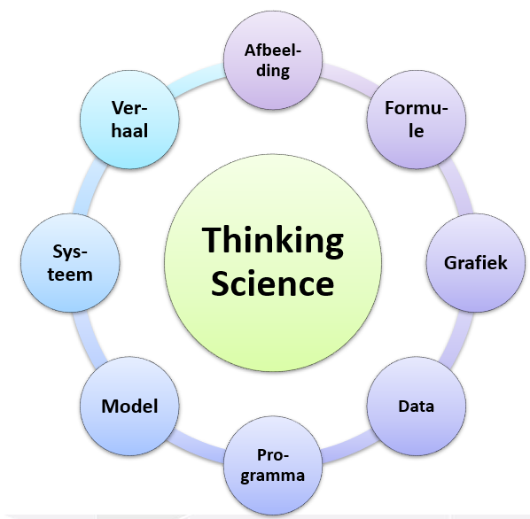
Computationeel denken in de natuurkundeles
Vakinhoud - Thinking Science
Heen en weer denken tussen representaties
MODELLEREN & Simuleren
SYSTEEMDENKEN
Integratie CT & vakinhoud
CT- inzetten voor begripsontwikkeling en als tool voor probleemoplossing

Slide 5
 | ONDERWERP | NATUURKUNDE | CT-CONCEPTEN
1 | Bewegingsanalyse | Eenparig (versnelde) beweging | Systeemdiagram (unplugged)
2 | Movement analysis modeling | Kinematics | Vertaling van beweging in dynamisch model
3 | Koppeling kracht en beweging | Twee wetten van Newton Dynamische situaties Val met wrijving | Systeemdiagram (plugged) Vertaling van dynamische situatie in dynamisch model
4 | ‘Authentieke’ situatie Parachute | Val met wrijving | Ontwerpproces dynamisch modelleren

Slide 6
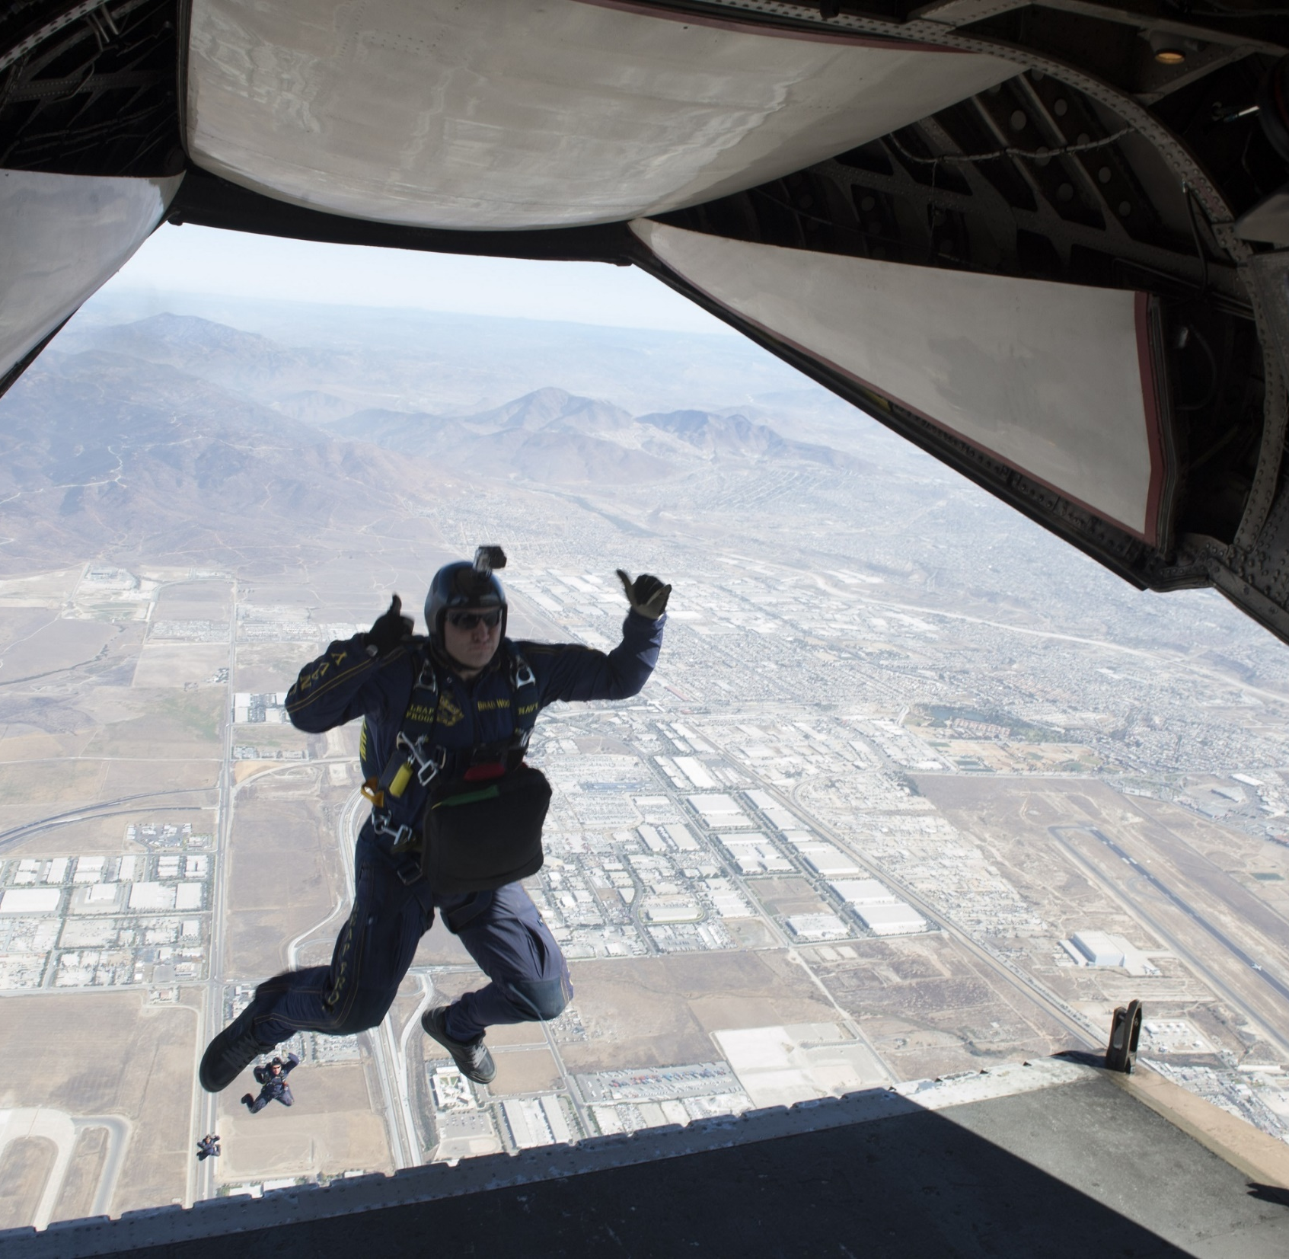
Safety first
Superparachute
advertentie
Een fabrikant claimt een superveilige parachute ontworpen te hebben. Als troeven noemt hij het grote frontaal oppervlak (50 m²) en de snelle opening (<0,03 s). Een veilige sprong is hiermee gegarandeerd, stelt hij.
Aan jou de taak om de claim van de fabrikant te onderzoeken.
Gegarandeerd veilige sprong !

Slide 7
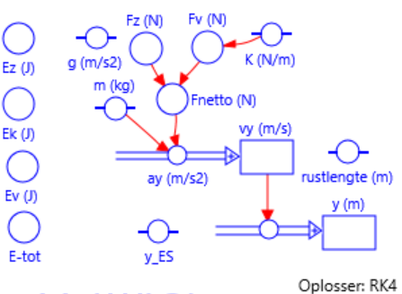
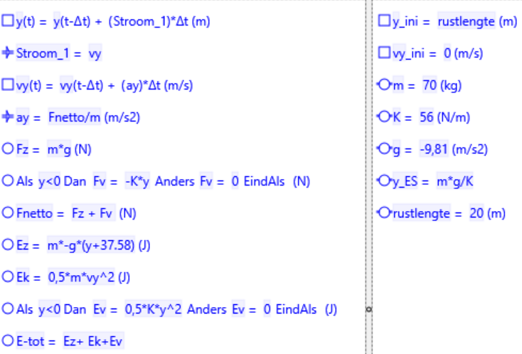
Grafisch? of Tekstueel?
1

Slide 8
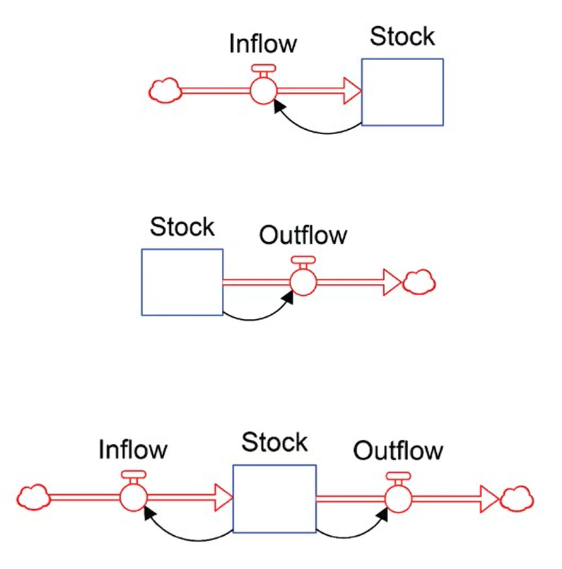





Stock-Flowdiagrammen (≠ Coach)
Naam | Symbool
Stock of voorraad
Flow of stroom
Hulpvariabele
Constante
Relatiepijl
$$S\left(t\right)=S\left(t−∆t\right)+\left[{ F}_{IN}\left(t\right)−F_{OUT} (t)\right]∙∆t$$
Notes:
Stocks
(=voorraad, hoeveeldheid) karakteriseren de toestand van het systeem;
zorgen voor traagheid en geheugen van het systeem;
wordt (volledig!) gekenmerkt door startwaarde en nettoflow.
Flow
eenheid is [Stock]/[tijd]

Slide 9
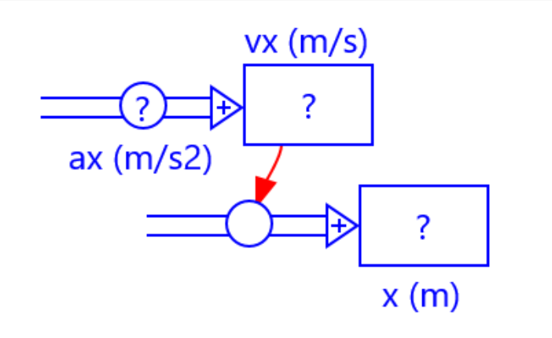
Systeemdiagram beweging 1D | Beschrijving
“Als je versnelling en startwaarden kent, dan ken je de beweging.”
  De versnelling (flow) bepaalt of en hoe de snelheid (stock) verandert.
  De snelheid (flow) bepaalt of en hoe de positie (stock) verandert.

Slide 10
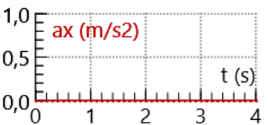
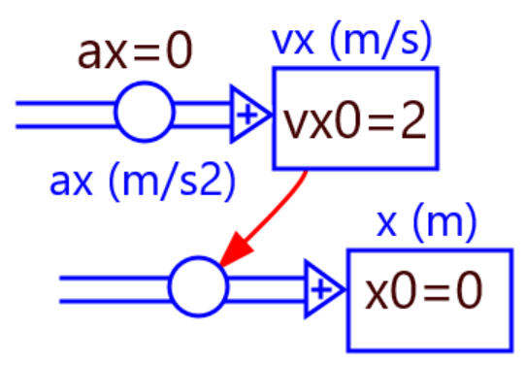

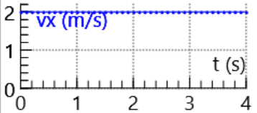
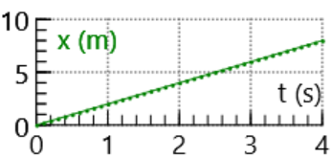
Heen-en-weer denken tussen representaties
verhaal | actie | sys.diagram | tabel | grafieken
Je loopt met een constante snelheid van 2 m/s. Op t = 0 s passeer je het punt x = 0 m
t | 0 | 1 | 2
ax | 0 | 0 | 0
vx | 2 | 2 | 2
x | 0 | 2 | 4

Slide 11
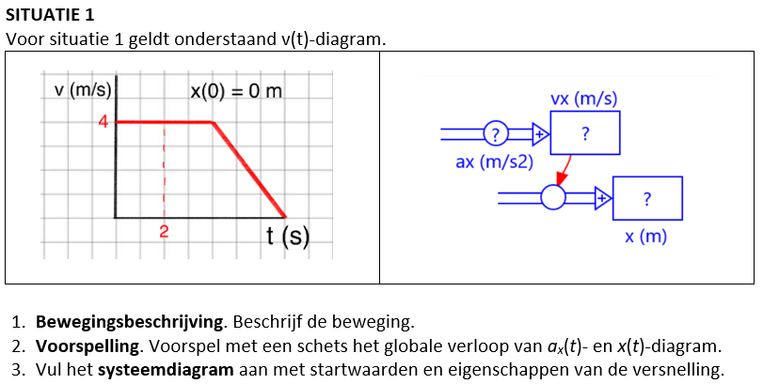
LES 2 Bewegingsanalyse met de computer
In deze les ga je de computer gebruiken om bewegingen te analyseren.
2

Slide 12
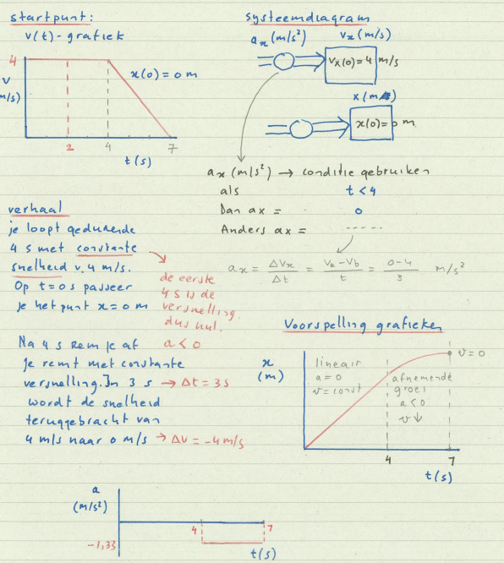
fietst!
Aandachtspunten:
Veel oefenen
Niet te veel!
Gebruik maken van Coach-formats.

Slide 13
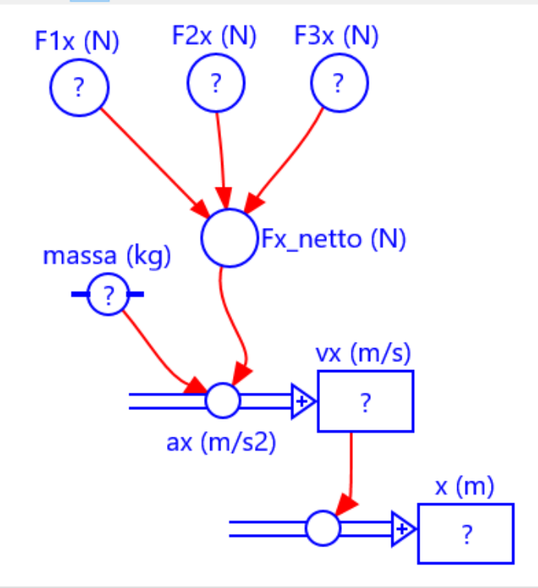

Systeemdiagram kracht en beweging 1D | Beschrijving
“Als je krachten, massa en startwaarden kent, dan ken je de beweging.”
  De nettokracht op een voorwerp bepaalt de versnelling van dat voorwerp, $a_{x}=\frac{F_{x_netto}}{m}$, met m de massa van het voorwerp.
  En als je versnelling en startwaarden kent…….
Notes:
Wat is de betekenis van de vraagtekens? Waarom soms wel, soms niet?
Waarom is er een grootheid zonder x?
Hoe representeert het SD de wetten van Newton?

Slide 14
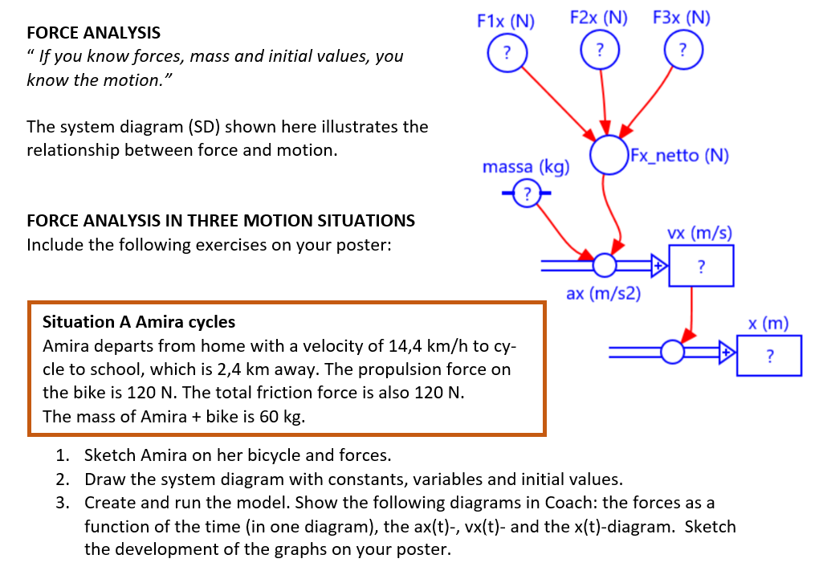
Seminar 3
Force analysis
Notes:
Materiaal ook voor TTO.
Dynamische situatie, extra representatie: krachten in de x-richting.

Slide 15
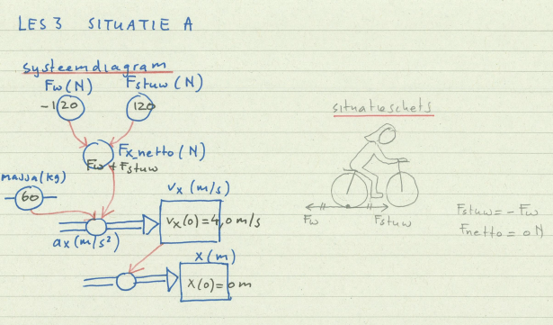

Slide 16
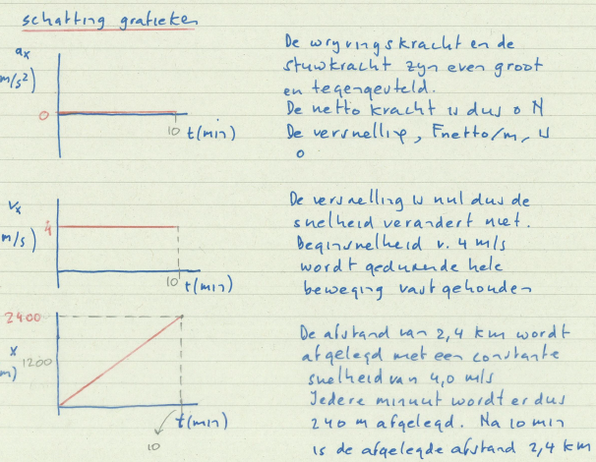

Slide 17
Computational thinking process
in ‘authentieke’ situaties
Context
reflecteren
situatie
toepassing
(re)contextualiseren
decontextualiseren
CT-inhoud
computationaliseren
computationele elementen
computationele oplossing
Barendsen, E. et al. (2022)

Slide 18
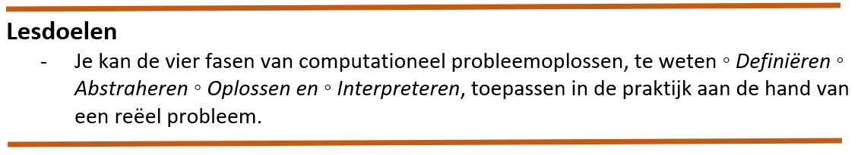
LES 4 Super parachute

Slide 19
Safety first
Superparachute
Onderwijsleergesprek: wanneer is een sprong veilig?
advertentie
Een fabrikant claimt een superveilige parachute ontworpen te hebben. Als troeven noemt hij het grote frontaal oppervlak (50 m²) en de snelle opening (<0,03 s). Een veilige sprong is hiermee gegarandeerd, stelt hij.
Aan jou de taak om de claim van de fabrikant te onderzoeken.
Gegarandeerd veilige sprong !

Slide 20
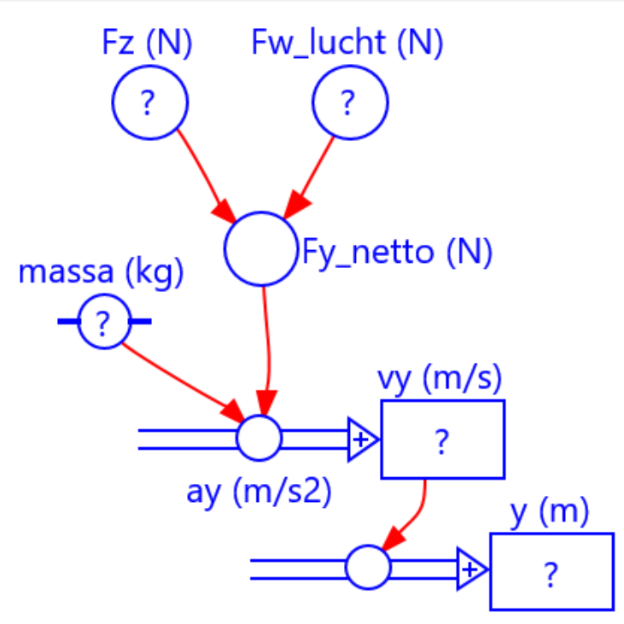
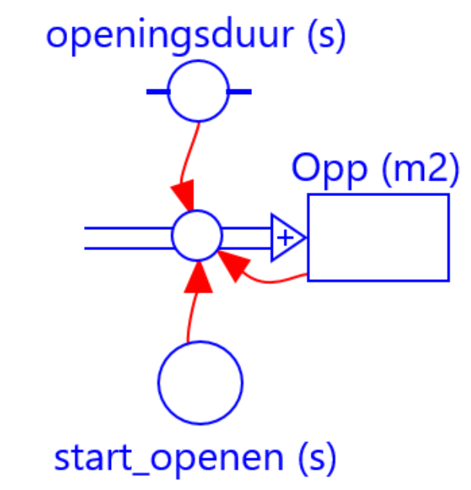


Gegarandeerd veilige sprong !
$$F_{Z}=massa∙g$$
$$F_{w_lucht}=\frac{1}{2}∙c_{w}∙ρ∙Opp∙v_{y}^{2}$$
3
4 fasen computationeel probleemoplossen
  Definiëren
  Abstraheren
  Oplossen
  Interpreteren

Slide 21
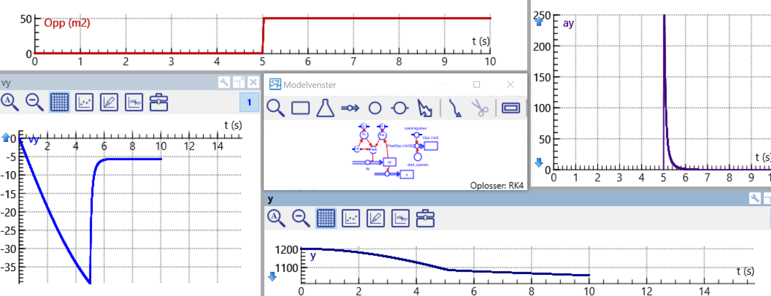
Gegarandeerd veilige sprong?
Contextvraag
openingsduur parachute
Gebeurtenis - Verloop in de tijd - Structuur van het systeem

Slide 22
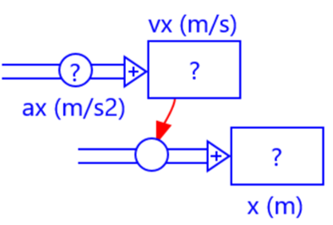
Nieuwe ideeën verwerven (Bruner, 1966)
SYSTEEMDENKEN
MODELLEREN
Enactive
Studenten werken met concrete, tastbare objecten. Physical play-acting.
Studenten gebruiken afbeeldingen, diagrammen en grafieken om concrete data te representeren. Deze representatie is nog steeds direct verbonden met het concrete voorbeeld.
Iconic
Abstracte concepten van de symbolische representatie maken dat de student zijn/haar denken organiseert. Het is de bedoeling dat de abstractie niet direct is verbonden met de concrete activiteit.
Then it reaches its most powerful application. ‘Semantic squeeze’
(Bruner, 1966)
Symbolic
Bron: Fisher, D. M. (2018). Reflections on teaching system dynamics modeling to secondary school students for over 20 years. Systems, 6(2), 1
Notes:
“Semantic squeeze” Bruner, 1966

Slide 23
SYSTEEMDENKEN & MODELLEREN binnen opleiding NASK
Kracht & Beweging
Experimenten NaSk
Duurzaamheid
Trillingen & Golven

Slide 24

Trillingen & Golven
Mechanische & Elektromagnetische Oscillaties
Lerarenopleiding natuurkunde 3e jaar
WAT WILLEN WE?
Stimuleren van heen en weer denken
  Waarneembare werkelijkheid – diverse representaties
  Domain of observables – domain of ideas
  Verschillende abstactieniveaus: enactive, iconic & symbolic representations
HOE?
Toepassen van systeemdenken & modelleren

Slide 25
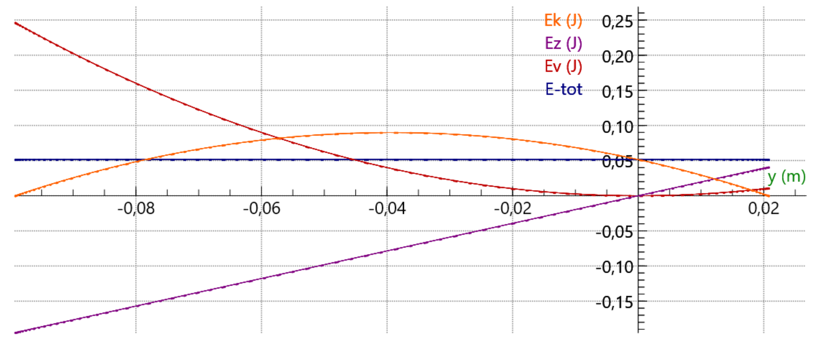
Aan een verticale veer hangt een massa. Op t = 0 s wordt de uitgetrokken veer losgelaten.
Haal zo veel mogelijk data (die je niet rechtstreeks kan aflezen) uit onderstaande grafiek. Schets de situatie. Teken het systeemdiagram.
4
Notes:
Waar in de grafiek zit je op t = 0 s? Wat is de veerconstante, wat is de massa. Wanneer is de snelheid maximaal? Hoe zie je of er sprake is van wrijvingsverliezen? Wat is de trillingstijd/frequentie van de trilling? m, K, amplitude, vmax
Heen en weer denken tussen iconic en enactive & symbolic

Slide 26
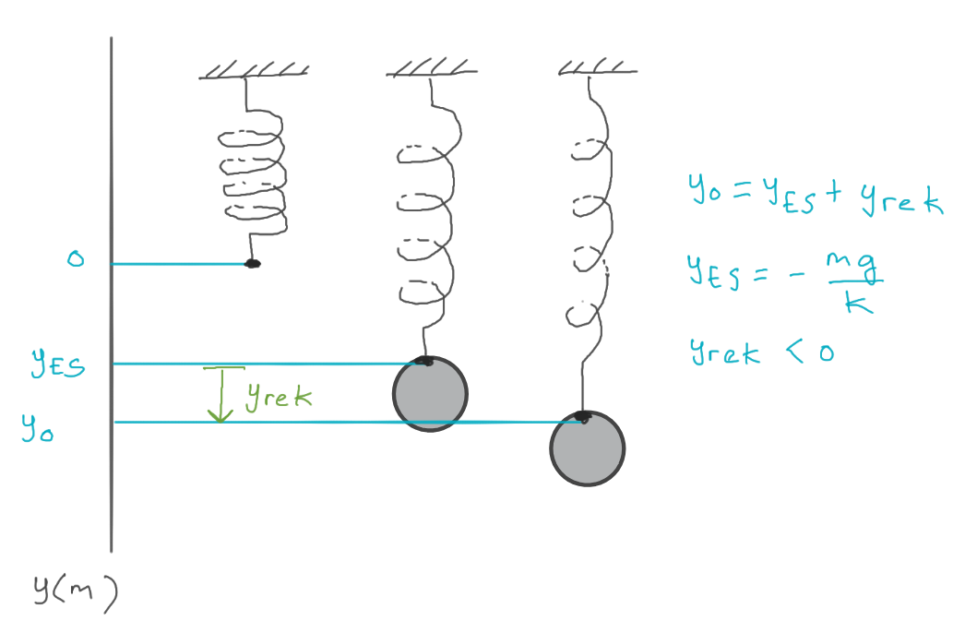
Notes:
y(0) = y_evenwichtsstand + y_rek

Slide 27
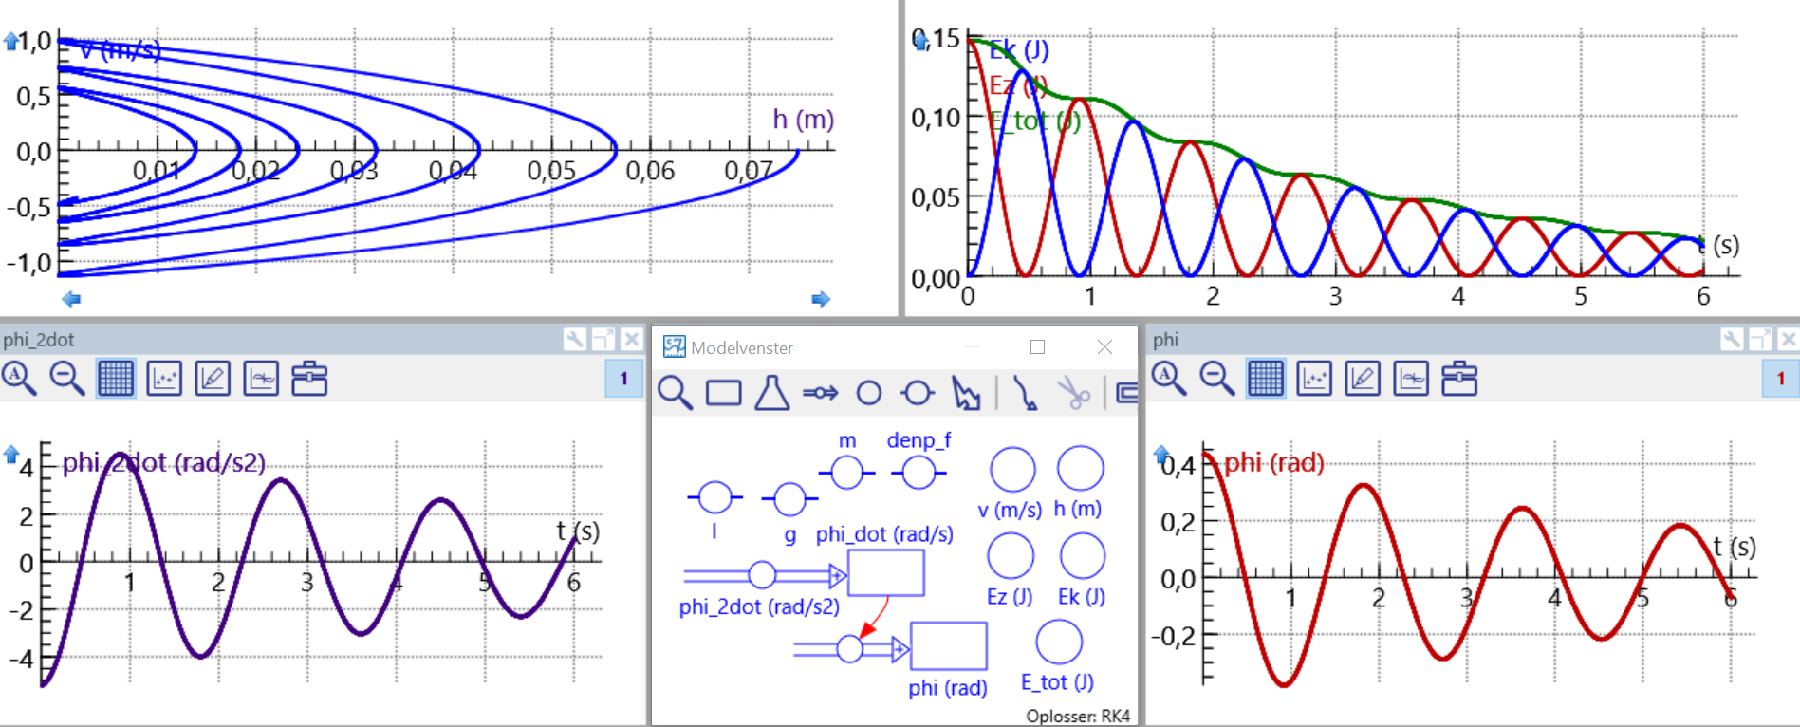
5
Bepaal het procentuele energieverlies na één volledige oscillatie.
Waarom vertoont de curve van de totale energie een golvend verloop?
T&G 22-23
Gedempte mathematische slinger
Notes:
Meerdere representaties in beeld
Inzoomen op diverse verbanden
‘Eigen’ vragen beantwoorden
Vraag 1 kan met beide bovenste diagrammen worden beantwoord.

Slide 28
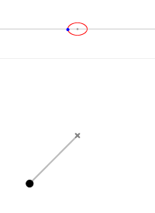
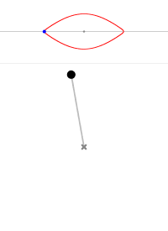
De mathematische slinger
By Lucas Vieira - Own work, Public Domain, https://commons.wikimedia.org/w/index.php?curid=7723811
28
Notes:
Wat staat er langs de ‘assen’ van de ‘grafieken’?
Rechts: moet het een stokje of mag het een touwtje zijn?

Slide 29
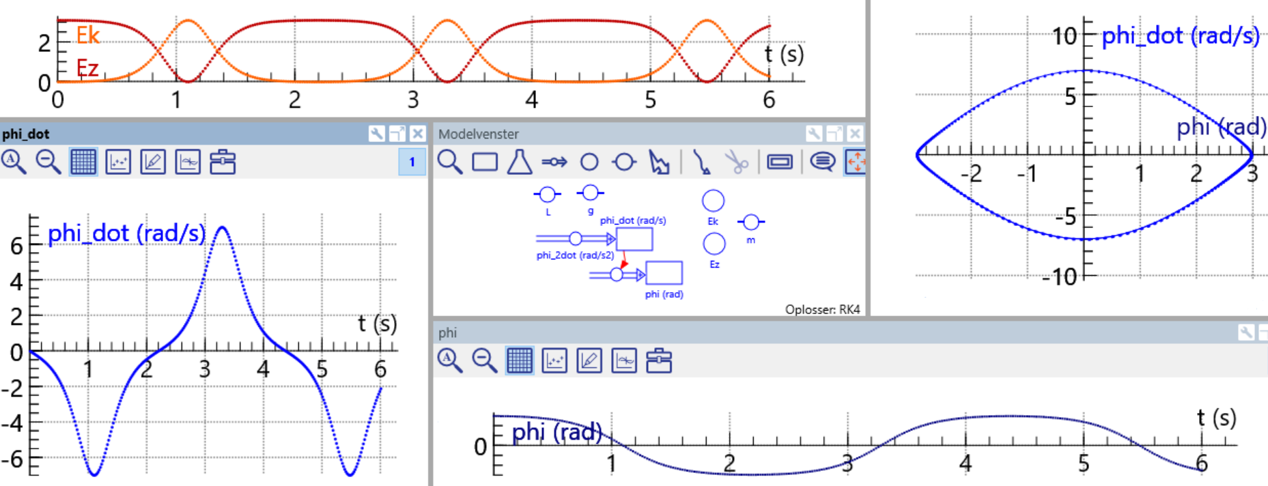
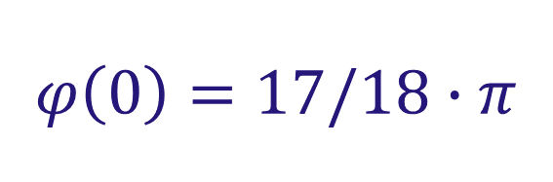
$$φ\left(0\right)=17/18∙π$$

Slide 30
De spankracht bij een slingerbeweging – dubbele reproductie
6
Doel van het practicum is een experiment dubbel te reproduceren, door fysiek nabootsen van de proef én met behulp van een model.
De informatie die je hebt is het verloop in de tijd van de spankracht in het koord. Aan de hand hiervan kan je relevante constanten en startwaarden bepalen.
Om welke grootheden/startwaarden gaat het? Hoe bepaal je deze?
Notes:
Slingertijd kan worden afgelezen. Hiermee kan slingerlente worden bepaald. Met de minimale- en maximale spankracht en een energie-analyse, kunnen de beginhoek, massa bepaald worden. Met deze info kan het model geconstrueerd worden.

Slide 31
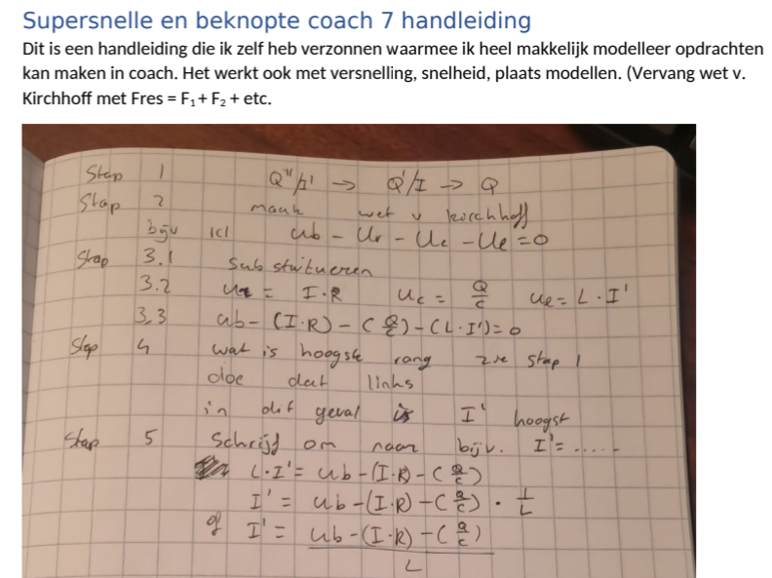
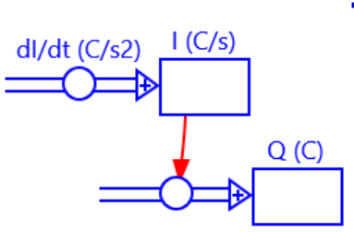
MODELLEREN
Student H
Trillingen & Golven
“Abstract concepts of the symbolic representation allow a student to organize his/her thinking.“
Bruner (1966)
Notes:
Voorbeeld van het activeren van het denken bij het werken met modellen: student H met zelf-ontworpen stappenplan om differentiaalvergelijking op te stellen.

Slide 32
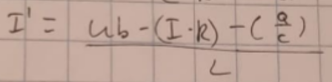

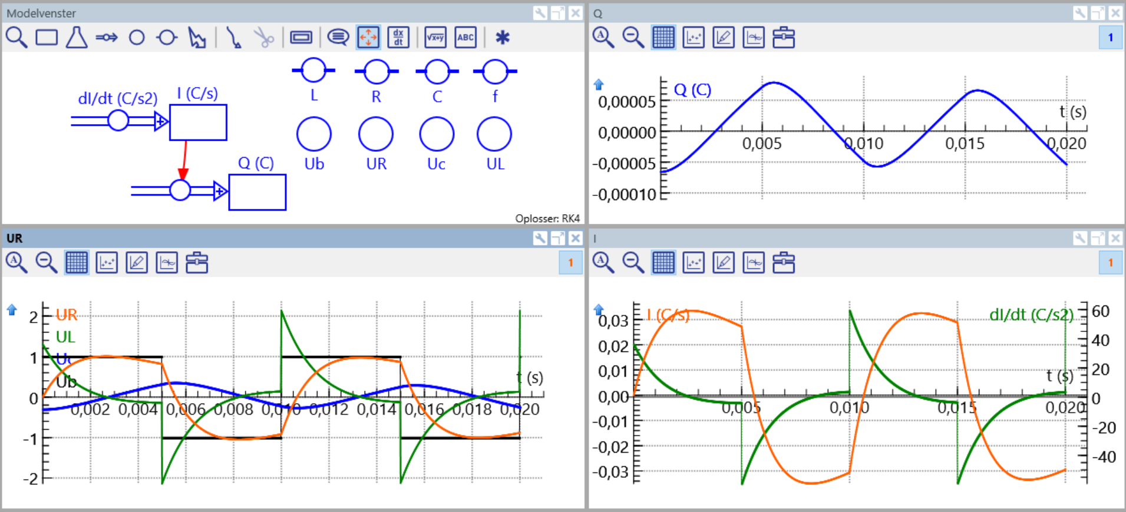
7
Differentiaalvergelijking van H
LCR-schakeling met blokspanning
Kirchhoff

Slide 33
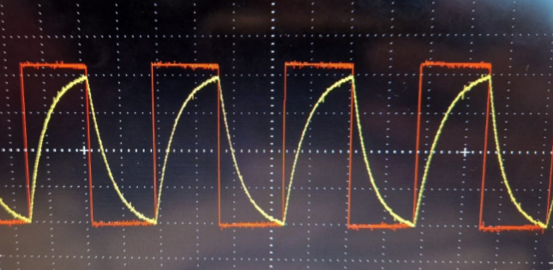
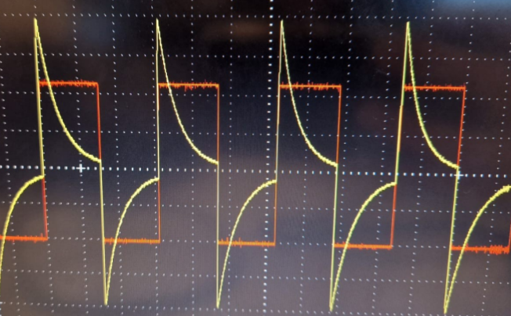
EXPERIMENT
RL-schakeling
UB(t) rood en UL(t) geel
RC-schakeling
UB(t) rood en UC(t) geel
‘The proof of the pudding is in the eating……’

Slide 34
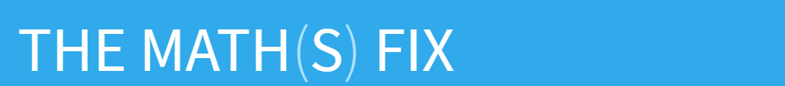

‘Slecht zijn’ in wiskunde heeft meer te maken met het vak dan met de student
We besteden veel te veel tijd aan het aanleren van ingewikkelde berekeningen, voor sommen die een computer veel sneller en beter kan oplossen
Bron: https://www.computerbasedmath.org/the-maths-fix/

Slide 35
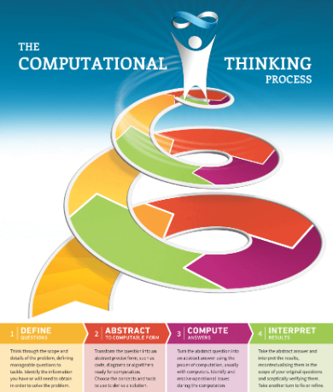
Computational Thinking Proces
1.
DEFINIEER
Articuleer de vraag vanuit het vak
2.
ABSTRAHEER
Zet de vraag om in computationele vorm
4.
INTERPRETEER
Verwoord implicaties in vaktaal
3.
LOS OP
Vind computationele antwoorden
Bron: computationalthinking.org/helix
Notes:
Volgens analyse van Wolfram beperkt het huidig wiskunde-onderwijs zich vooral tot fase 3. Ten onrechte, stelt hij. Dit is het domein waarop wij worden overtroefd door computers. We moeten de focus van het probleemoplossen verleggen naar de andere fasen.

Slide 36
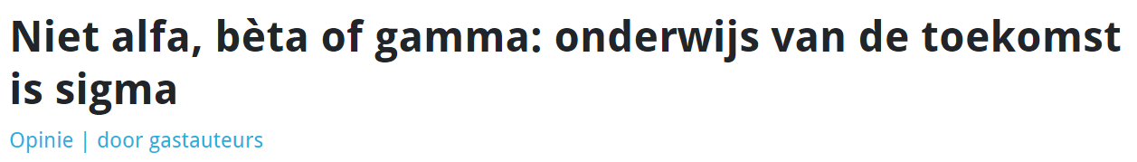
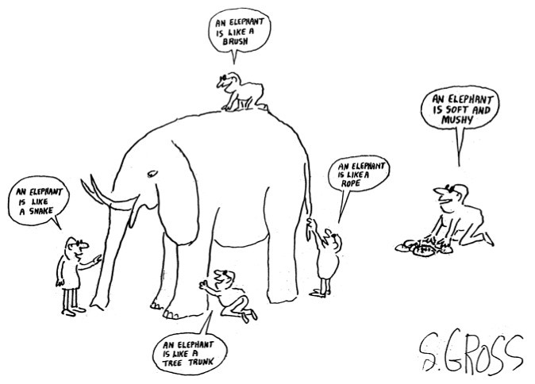
Pandemieën, verlies biodiversiteit, stikstofproblematiek, klimaatverandering, ontbossing…
……
Voor een antwoord op deze problemen hebben niet genoeg aan de kennis van slechts één of twee disciplines.
Willen we studenten opleiden voor discipline-overstijgende samenwerkingen, dan moeten we af van het huidige keurslijf met kaders van ‘alfa’, ‘bèta' en ‘gamma’.
Ulrike Wild en Sabine Uijl van de EWUU-alliantie.
https://www.scienceguide.nl/2023/06/niet-alfa-beta-of-gamma-onderwijs-van-de-toekomst-is-sigma
Notes:
Vanuit het HO de roep om over schotten heen te kijken. Niet alleen specialisten, ook generalisten, of ten minste kijken in elkaars keuken.

Slide 37
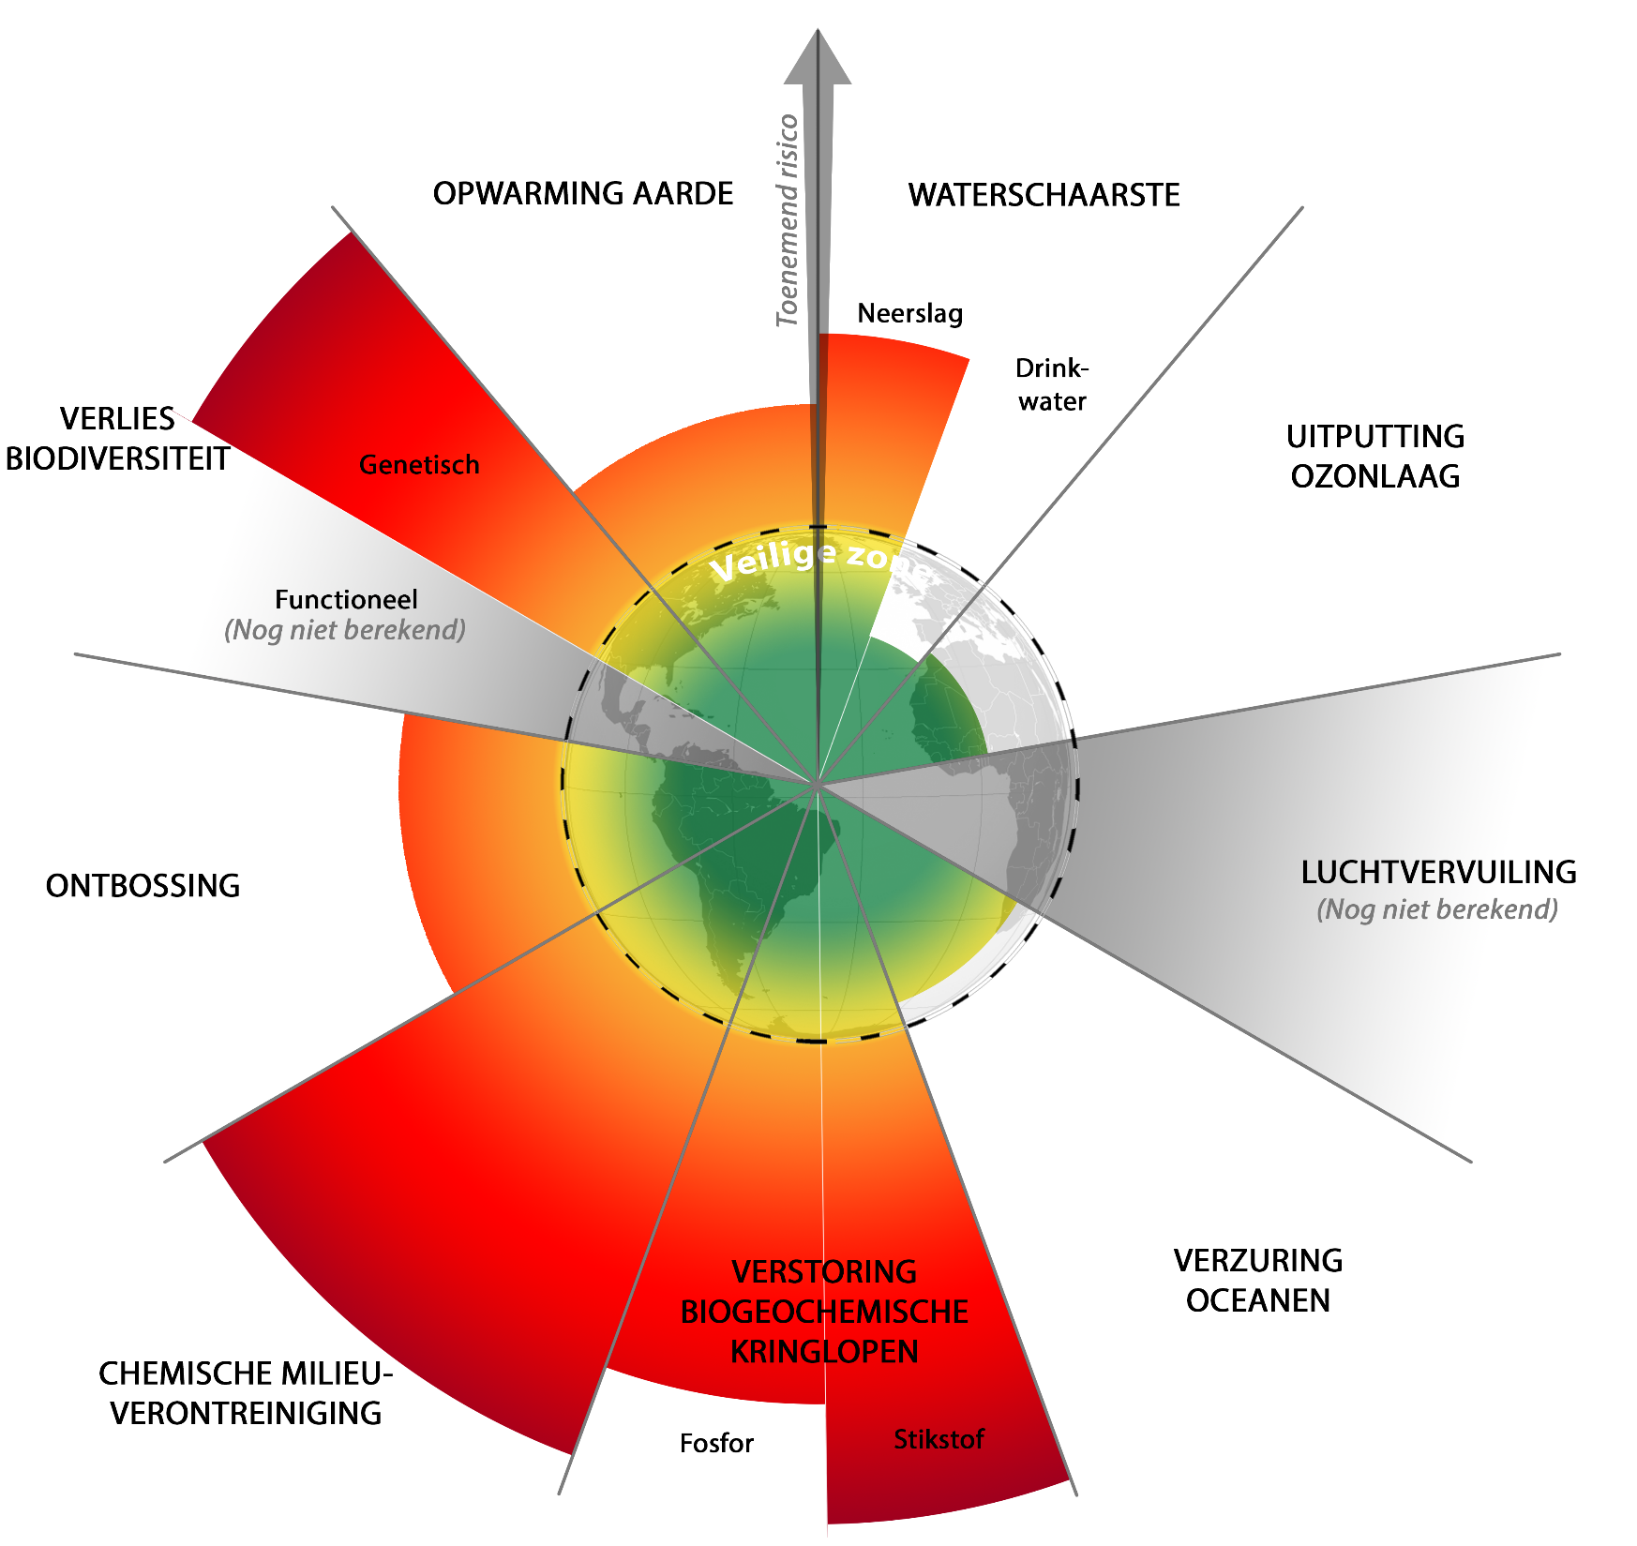
Planetaire grenzen
Wie voorzagen deze problemen al in de 70-er jaren van de vorige eeuw?
https://upload.wikimedia.org/wikipedia/commons/e/e0/Planetaire_grenzen_2022.png

Slide 38

Socioscientific issues, burgerschapsvorming
SYSTEEMDENKEN
Limits to Growth
“If the present growth trends in world population, industrialization, pollution, food production, and resource depletion continue unchanged, the limits to growth on this planet will be reached sometime within the next one hundred years.” Club of Rome, 1972
Donella Hager "Dana" Meadows was an American environmental scientist, educator, and writer. She is best known as lead author of the books The Limits to Growth and Thinking In Systems: A Primer. Wikipedia

Slide 39
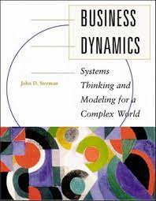
systeemdenken
Sterman, J.D. (2000). Business dynamics. Systems Thinking and Modeling for a Complex World. Irwin/McGraw-Hill, Singapore
Met modellen voor economie, bedrijfskunde, biologie, fysiologie, klimatologie, natuurkunde, scheikunde, studievaardigheden, duurzaamheid, politicologie…….
Event - Behavior - System structure
Reductionistisch - Holistisch

Slide 40
Systemische valkuilen
(D.H.Meadows, 2008)
Policy resistance
Drift to low performance
Seeking wrong goals
Shifting the burden
The tragedy of the commons
Success to the Successful
Rule beating
Bron: Trencseni M., 2016. https://bytepawn.com/systems-thinking.html geraadpleegd op 11-07-2023
Notes:
Policy resistance: The inherent resistance of the establishment to allow changes to affect the system. People would rather live with a flawed system that is familiar then to allow changes that might cause uncertainty and instability. Such resistance can cause inevitable collapse to be more dramatic, sometime even catastrophic.
Example: US citizens resisting Obama’s gun control changes.
Drift to low performance: The notion that prolonged failures causes acceptance of the new state of things, “new normal”.
Example: a great example is soccer in Hungary. Hungary used to have a very strong soccer culture, but over time quality decayed to the point where today, a draw or only getting defeated by 1 goal is considered a good result. All this even though the hungarian government is investing large amounts into the sport. The root cause for this sustained drift to low performance seems to be that soccer is used as a way to channel money from the government to private individuals, ie. corruption.
Seeking wrong goals: Sometime goals change. Many systems suffer from the fact that original goal don’t make any sense in the current context, or never did. Pursuit of wrong goals will cause the system pursue these goals, capturing wrong or insignificant metrics, leaving the illusion of progress, while heading toward system collapse.
Example: startups seeking to increase vanity metrics such as registered users and bookings instead of engagement and profits.
Shifting the burden: Notion that risk is shifted to someone else, while success is reaped by the actor.
Example: venture capitalists and hedge fund managers work under a model where they get a nice base salary, a nice bonus if their fund performs well, but there is no downside for them. Turn around times are on the order of 10 years, so there’s little historic data on fund manager’s performance.
The tragedy of commons: This is classic economic theory, described in terms of system thinking. The common, defined as community space – such as a town common, is a shared resource. This resource can be governed by community standards, privatization or effective regulation. Each approach has tradeoffs and benefits. It’s the conclusion of the [Donella Meadows] that only regulation is effective since the community standards are usually not enough.
Example: domain name squatting.
Success to the Successful: The notion that success will give advantage to those that have already succeeded, thus limiting the “losers” ability to win in the future. “The rich get richer!”
Example: that’s how it is everywhere, see Thomas Piketty’s book Capital. A more specific example is entrepreneurs who’ve had a successful startup previous have an easier time raising money for their next startup. Surprisingly, data doesn’t show a correlation between past and future success.
Rule beating: The notion that rules, or laws, are ignored, broken or skirted. The cause of rule breaking is usually related to the fact that these rules are perceived as unjust or not flexible enough wrt real life issues.
Example: there’s a whole industry called SEO to game search engine rankings.
systems books
Bron: Trencseni M., 2016. https://bytepawn.com/systems-thinking.html geraadpleegd op 11-07-2023

Slide 41

Stock-Flow Diagram global carbon cycle and heat balance
Sherman (2000), adapted from Fiddaman (1997)

Slide 42
Het HO komt in beweging. Wat willen wij?

